Slide 1
Опыт взаимодействия с социальными партнёрами в рамках г.п. Старая Купавна интенсива «Эффективная начальная школа Подмосковья: лучшие практики»
Баранова Юлия Анатольевна,
учитель начальных классов МБОУ ЦО № 25,
Богородский городской округ

Slide 2
Цель: адаптация ребенка в коллективе, развитие способностей к коммуникации, пробуждение любознательности, выявление особых способностей.
Задачи:
- повышение качества и эффективности образования;
формирование активной жизненной позиции школьника;
социализация личности.

Slide 3
МОДЕЛЬ СОЦИАЛЬНОГО ПАРТНЕРСТВА
Школа
Центр
Культуры
Городская
библиотека
Краеведческий музей

Slide 4
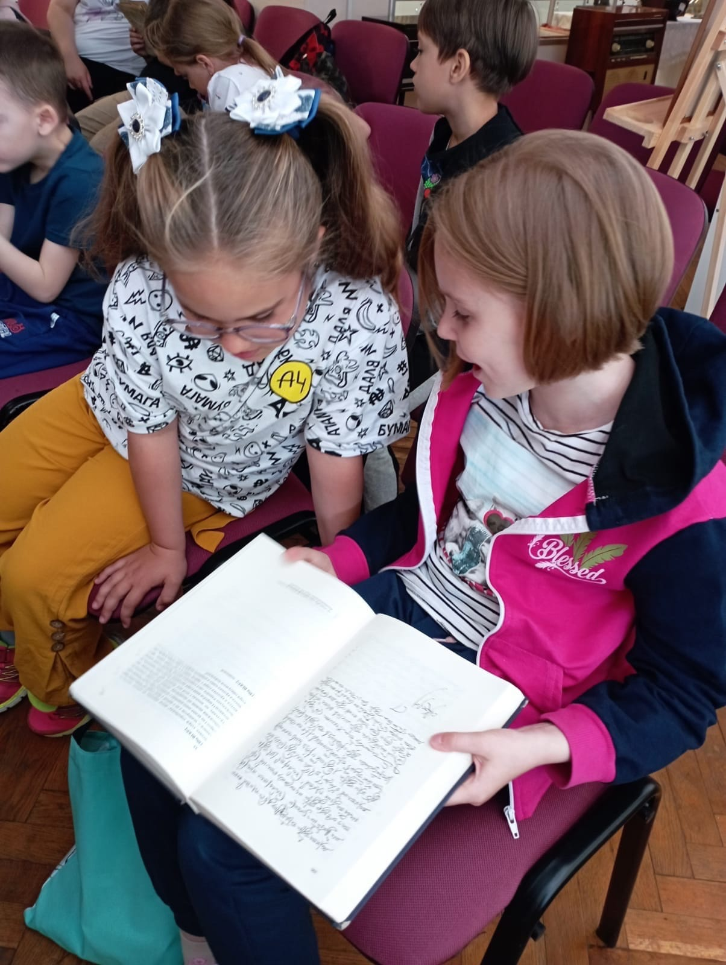
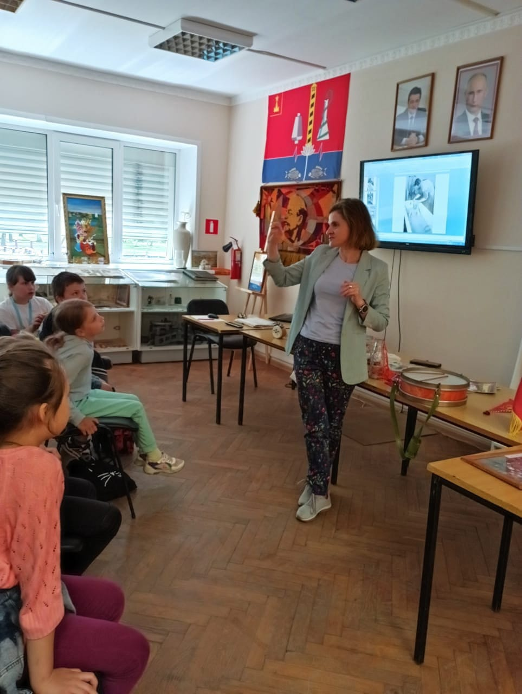
Посещение Краеведческого музея

Slide 5
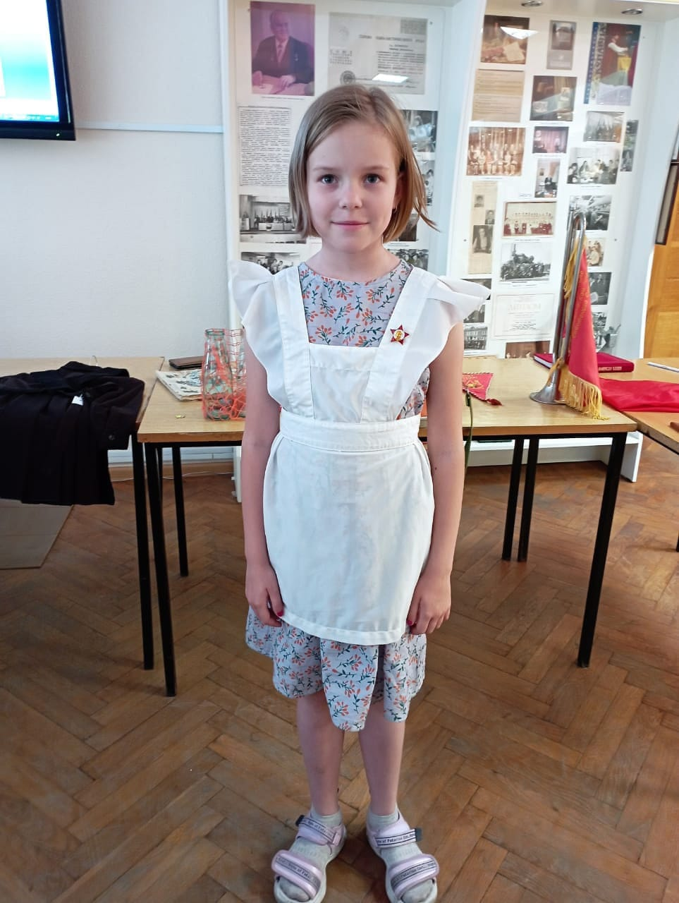
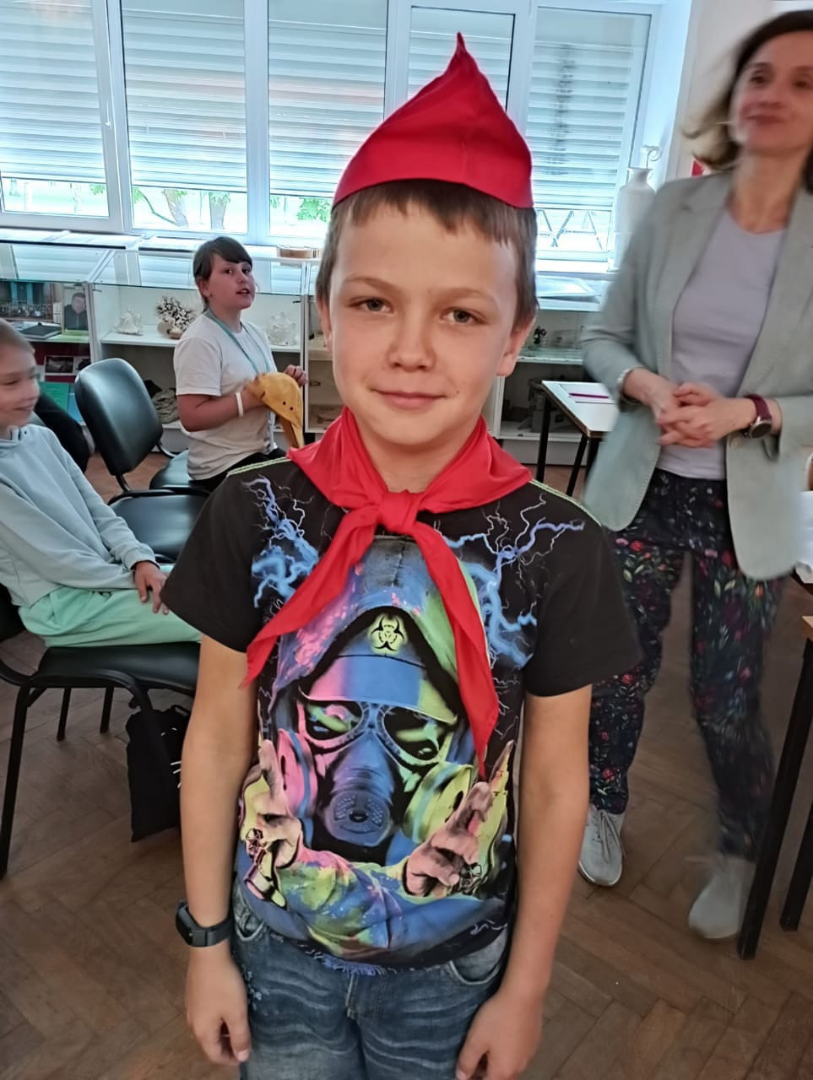
Краеведческий музей.
Экспозиция посвящённая «Дню Пионерии»

Slide 6
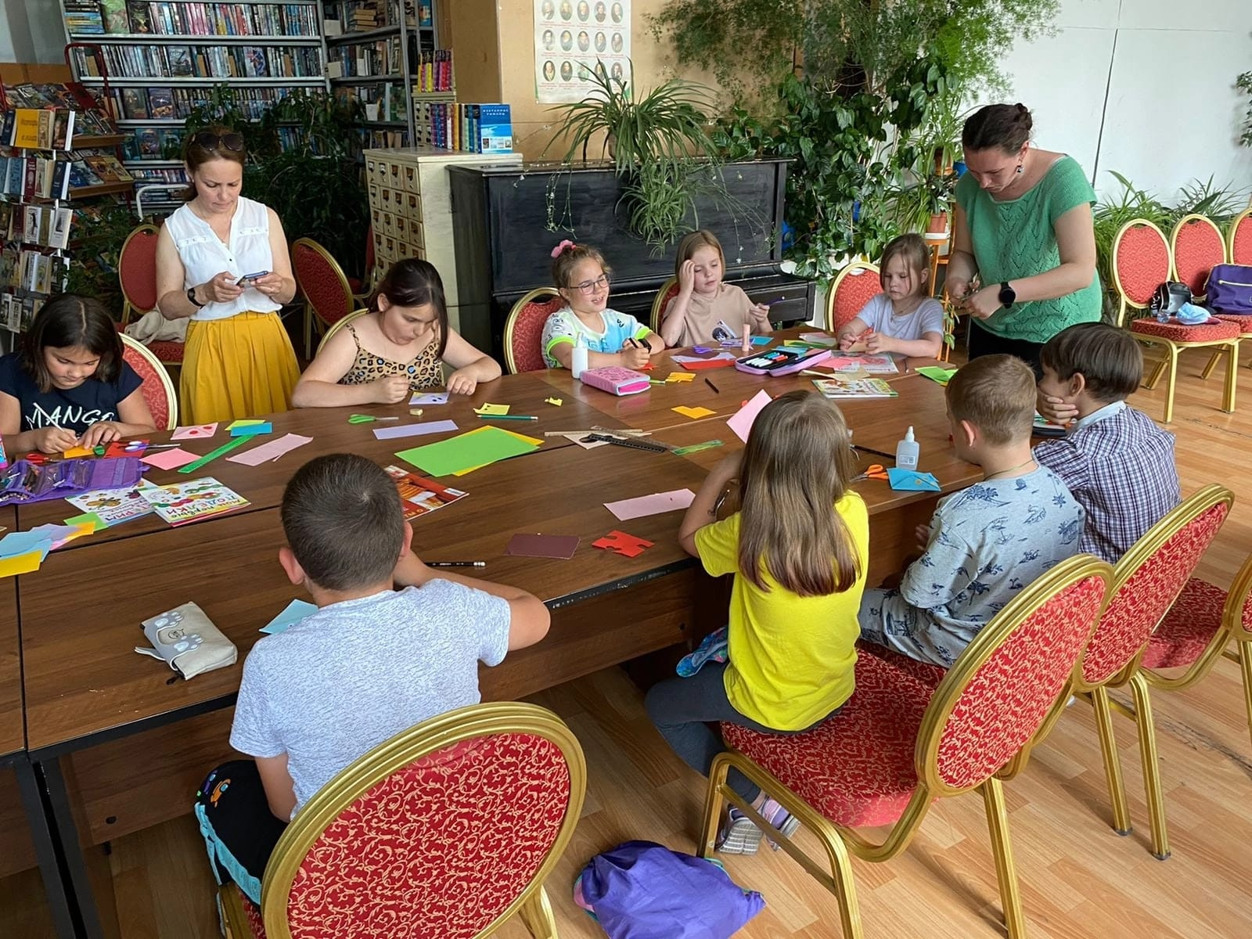
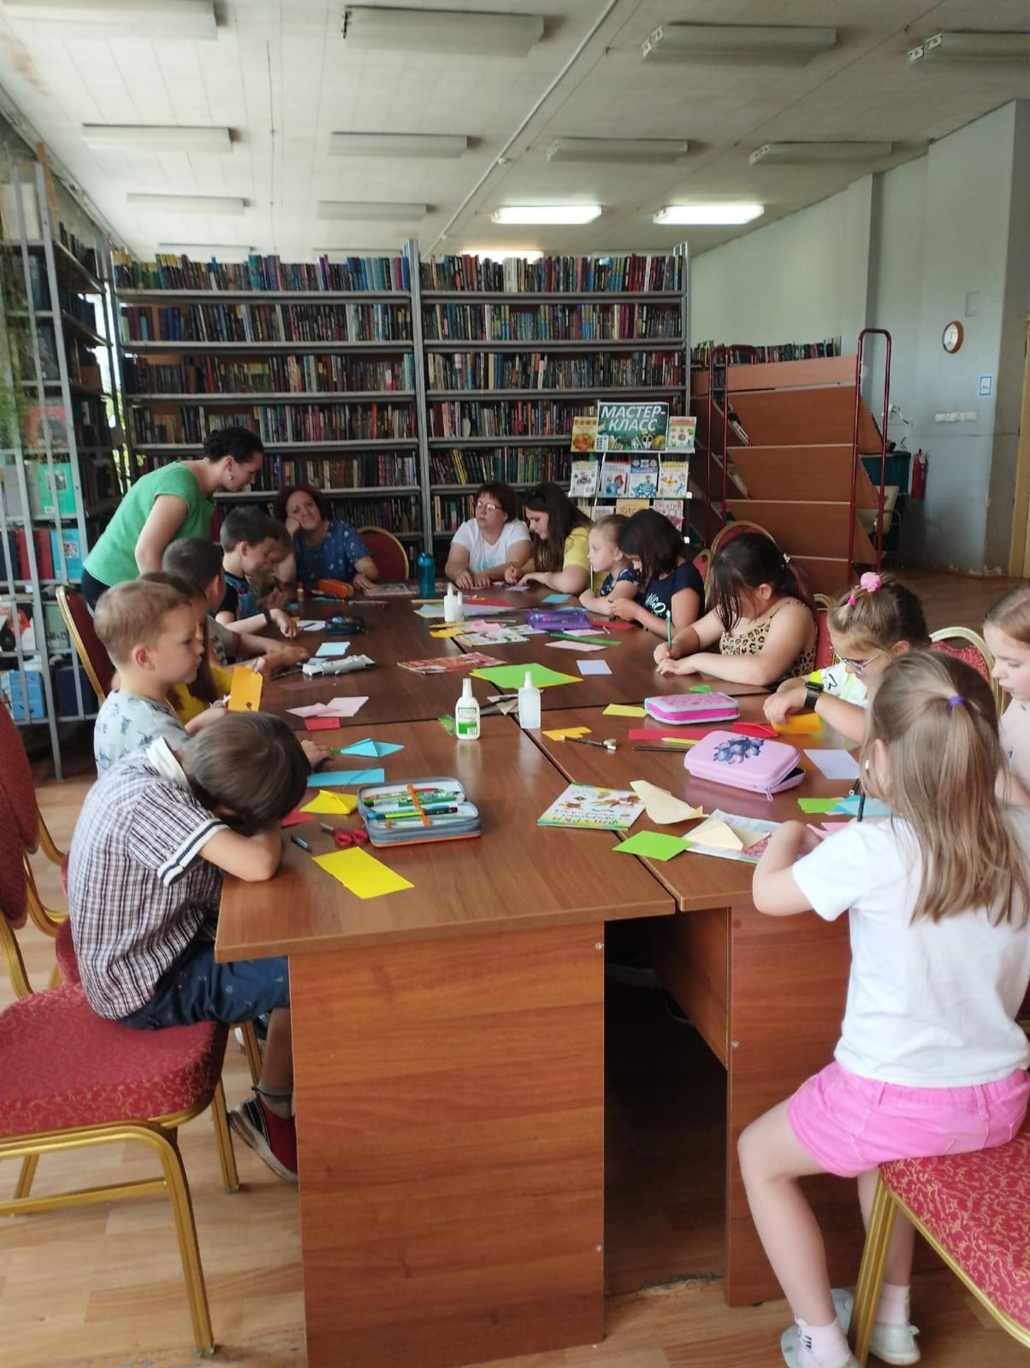
Мастер-класс в Центре культуры «Акрихин»

Slide 7
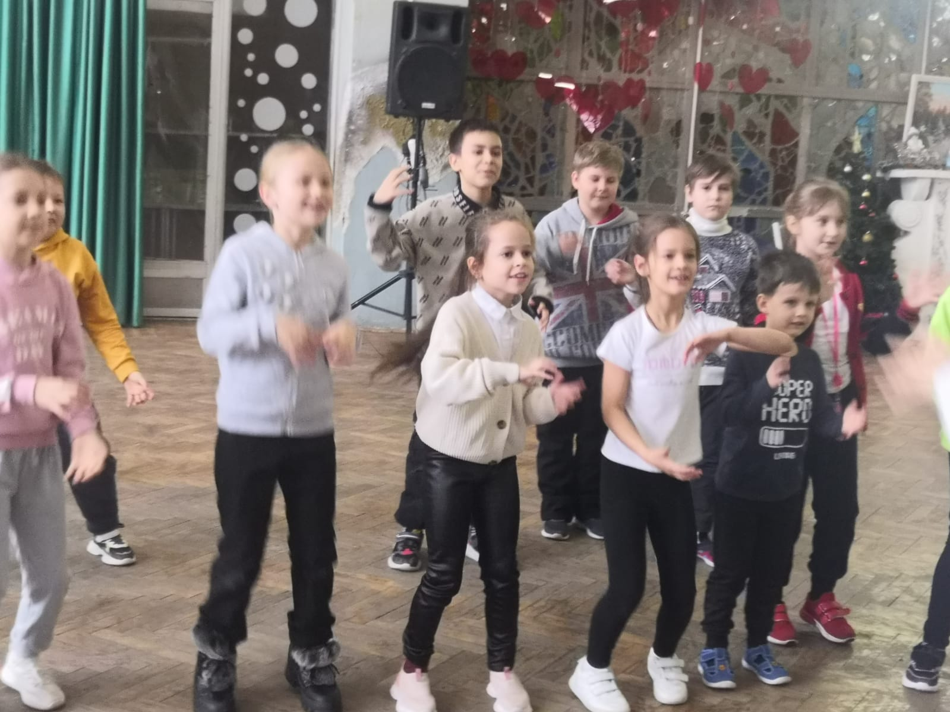
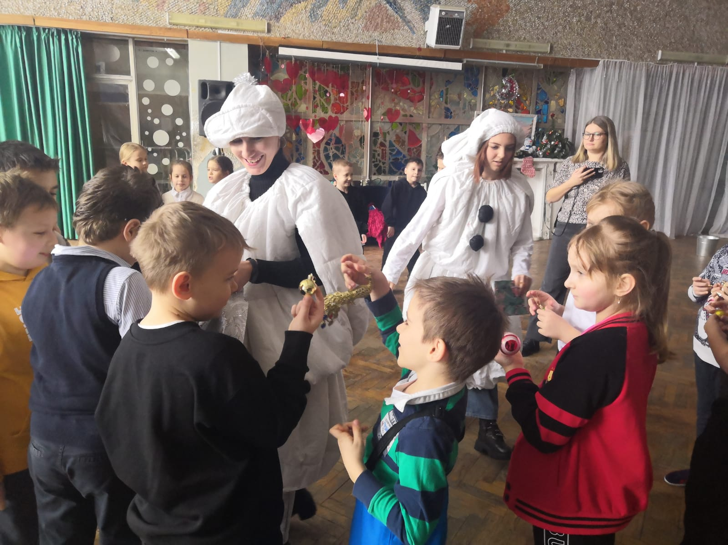
Игровая программа к Всемирному дню Снеговика «Снежный друг»

Slide 8
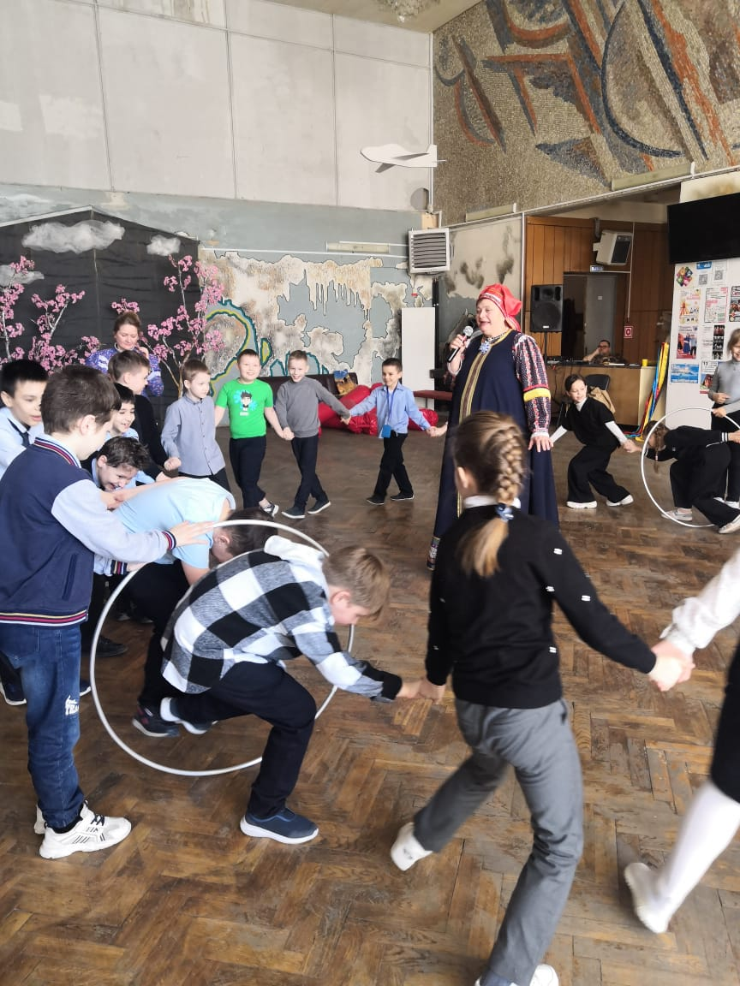
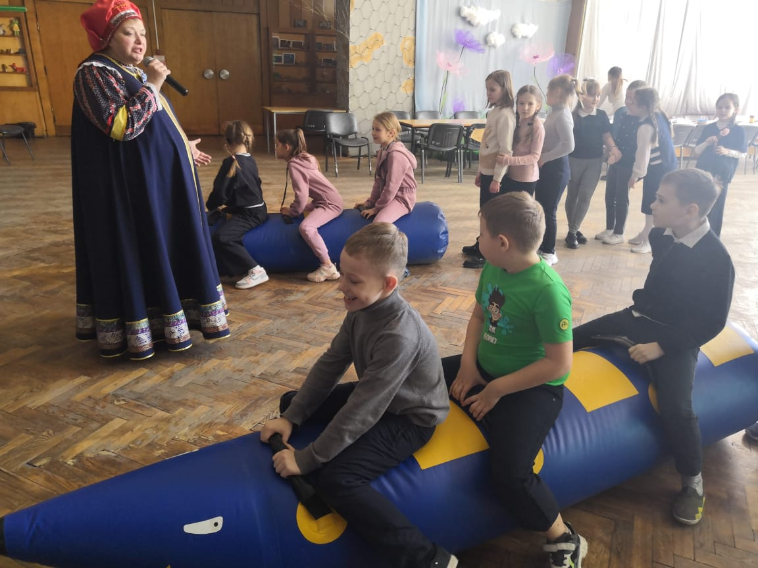
Игровая программа «Масленица»

Slide 9
Спасибо!
Контакты: 8-916-876-65-45
baranowajulija@yandex.ru

